Slide 1
Corruption in Romanian Healthcare: Patient Perceptions and the Impact on Medical Service Quality
Authors:
Meheș Giorgiana-Valentina
Man Alexandra Maria
Affiliation: Economic sciences
Dr. Ec: Safta (Pleșa) Ioana-Lavinia

Slide 2
Cuprins
Introducere
Studiu de caz
1.1. Incidența plăților informale – distribuție regională și factori determinanți
1.2. Corelația dintre satisfacția pacienților și corupție
1.3. Evoluția corupției (2016-2024)
1.4. Evoluția intensității fenomenului de plăți informale (2016-2024)
Bibliografie

Slide 3
Introducere
Corupția în Sistemul de Sănătate
corupția în domeniul medical se manifestă în multiple forme, de la plăți informale oferite pentru servicii medicale mai rapide, până la favorizarea accesului la tratamente prin mecanisme netransparente
Impactul asupra Pacienților și Calitatea Serviciilor
În județele în care practica plăților informale este mai redusă, pacienții descriu o interacțiune mai pozitivă cu medicii și asistentele, ceea ce indică o relație directă între transparența instituțională și percepția calității îngrijirii
Reforme și Strategii Instituționale
Pentru ca aceste măsuri să fie mai eficiente, este necesar un cadru mai cuprinzător de reformă, care să includă mecanisme de raportare protejate, campanii de educare și creșterea transparenței în procesul medical

Slide 4
1. Studiu de caz
1. Colectarea Datelor
Chestionare trimise prin SMS, conform regulamentului Ministerului Sănătății, cu întrebări referitoare la nivelul de satisfacție față de tratamentul primit, comportamentul cadrelor medicale și experiența privind corupția.
2. Organizarea Datelor
Organizarea datelor a implicat mai multe etape sistematice pentru a asigura calitatea și coerența informațiilor colectate.
Platforma online de feedback, unde pacienții au putut raporta incidente de corupție sau plăți informale.
3. Analiza Datelor
Analiza datelor a fost realizată prin utilizarea programului GIS pentru cartografierea hărților, instrument care a facilitat și corelația statistică a informațiilor colectate. Corelațiile analizate au vizat relația dintre satisfacția pacienților și percepția plăților informale, precum și corelația dintre măsurile anti-corupție implementate și nivelul de satisfacție înregistrat.
4.Interpretarea rezultatelor
Rezultatele acestui studiu subliniază faptul că plățile informale continuă să fie o provocare majoră în sistemul medical românesc, având un impact semnificativ asupra percepției pacienților și asupra eficienței serviciilor de sănătate.

Slide 5
1.1. Incidența plăților informale – distribuție regională și factori determinanți
Conform figurii 1, prevalența națională a plăților informale în 2024 a fost de 1,69%, bazată pe 29.490 de răspunsuri, dintre care 497 au confirmat existența mitei.
Cele mai ridicate rate de raportare a plăților informale au fost în Giurgiu (8,33%), Teleorman (6,76%) și Brăila (4,63%).
Cele mai scăzute rate au fost în județele Alba (0,45%), Brașov (0,61%) și Cluj (0,68%), ceea ce poate reflecta un grad mai mare de transparență și o infrastructură medicală mai dezvoltată.
Fig. 1. Rata plăților informale
Sursă: prelucrare proprie în GIS

Slide 6
1.2. Corelația dintre satisfacția pacienților și corupție
Fig. 2. Gradul satisfacției pacienților și a plăților informale
Sursă: prelucrare proprie în GIS
Regiunile unde pacienții s-au declarat nemulțumiți de interacțiunea cu medicii și asistentele au raportat rate mai ridicate de corupție:
Regiuni cu satisfacție scăzută: București-Ilfov (57%), Sud-Est (53%) – rata ridicată de plăți informale explică scăderea încrederii pacienților în sistem.
Regiuni cu satisfacție crescută: Vest (67%), Nord-Vest (63%) – transparența mai mare în actul medical și interacțiunea mai clară între medici și pacienți reduc percepția asupra necesității mitei.

Slide 7
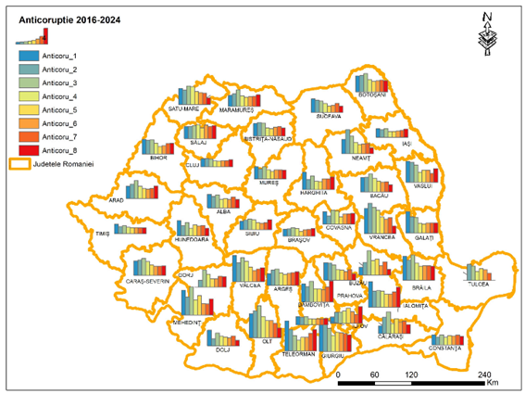
1.3. Evoluția corupției (2016-2024)
Înălțimea barelor indică magnitudinea corupției - bare mai înalte semnifică niveluri mai ridicate de corupție în acel județ și an specific.
Distribuția neuniformă a barelor pe teritoriu sugerează că fenomenul corupției a variat semnificativ atât geografic, cât și temporal, unele județe manifestând vârfuri de corupție în anumite perioade, altele menținând niveluri mai constante sau mai scăzute.
Această variabilitate reflectă diferențele în eficacitatea controalelor locale, în cultura instituțională și în gradul de transparență administrativă specifică fiecărei zone.
Fig. 3. Evoluția corupției pentru perioada 2016-2024
Sursă: prelucrare proprie în GIS

Slide 8
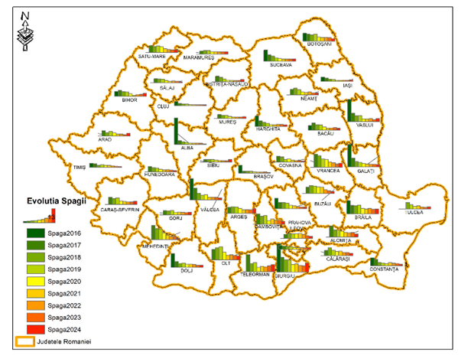
1.4. Evoluția intensității fenomenului de plăți informale (2016-2024)
Fig. 4. Evoluția plăților informale pentru perioada 2016-2024
Sursă: prelucrare proprie în GIS
Variabilitatea înălțimilor barelor între județe și ani sugerează că fenomenul plăților informale în sistemul sanitar românesc nu urmează un tipar uniform la nivel național. Anumite județe au reușit să reducă progresiv corupția de-a lungul anilor, manifestând bare în scădere, în timp ce altele au cunoscut fluctuații sau chiar creșteri. Această situație reflectă diferențele în eficacitatea măsurilor anticorupție locale, în calitatea managementului spitalicesc și în cultura instituțională specifică fiecărei zone.

Slide 9
Concluzii și recomandări
În perioada analizată, au fost implementate mai multe inițiative pentru combaterea corupției, însă impactul acestora a fost moderat.
Măsurile principale și efectele lor:
•Creșterea salariilor medicilor (2018, 2022) – a avut un efect de reducere parțială, dar nu a eliminat practica mitei, în special în spitalele județene.
•Rotirea personalului medical în secțiile cu risc – s-a dovedit ineficientă în prevenirea solicitării „atențiilor”, deoarece structurile informale de corupție s-au adaptat rapid [6].
•Campanii de conștientizare („Spitalul nu ia plăți informale!”) – impact minim, din cauza lipsei de încredere a pacienților în mecanismele de raportare.
•Platformele online pentru raportarea corupției – utilizate liplăți informalet, din cauza temerii pacienților privind eventuale represalii.
Eficiența măsurilor anti-corupție a fost percepută astfel:
•Ridicată: 18% dintre pacienți au considerat că reformele au produs schimbări vizibile.
•Moderată: 37% au observat îmbunătățiri parțiale, dar corupția încă persistă.
•Scăzută: 45% au declarat că problema mitei rămâne la fel de gravă ca înainte de implementarea reformelor.

Slide 10
Bibliografie
Dulău, I. et al. Descentralizarea și impactul asupra satisfacției pacienților în spitalele publice din România. Journal of Health Policy, 2022.
Petre, C. et al. Factorii determinanți ai corupției în sistemul medical românesc: o perspectivă asupra nemulțumirii pacienților. Medical Economics Journal, 2023.
Cosma, R. et al. Diferențe regionale în practicile de corupție din sistemul sanitar: accesul pacienților și impactul asupra calității serviciilor medicale. Public Health Reports, 2020.
Ionescu, M. et al. Comunicarea medic-pacient și influența sa asupra percepției plăților informale. Romanian Journal of Medical Ethics, 2021.
Dumitrescu, V. et al. Încrederea pacienților în sistemul medical și efectele asupra practicii corupției. Health and Ethics Review, 2019.
Marin, A. et al. Impactul majorării salariilor personalului medical asupra incidenței corupției în spitale. Economic and Social Studies, 2023.
Gheorghiu, L. et al. Raportarea corupției în sănătate: eficiența platformelor online și limitele procesului de reclamație. Romanian Medical Review, 2021.
Andrei, C. et al. Rotirea personalului medical: o strategie eficientă împotriva corupției în spitale?. Policy and Governance in Healthcare, 2024.
Szabo, K. et al. Transparența și digitalizarea serviciilor medicale în Europa: lecții pentru sistemul sanitar românesc. European Public Health Journal, 2023.
Andrei, C. et al. Intervenții educaționale pentru reducerea corupției în sănătate: rolul conștientizării drepturilor pacienților. Romanian Journal of Public Health, 2024.

Slide 11
Vă mulțumim pentru atenția acordată!!!

